Slide 1
新时代下HR的职业挑战与成长路径
金大松
2018

Slide 2
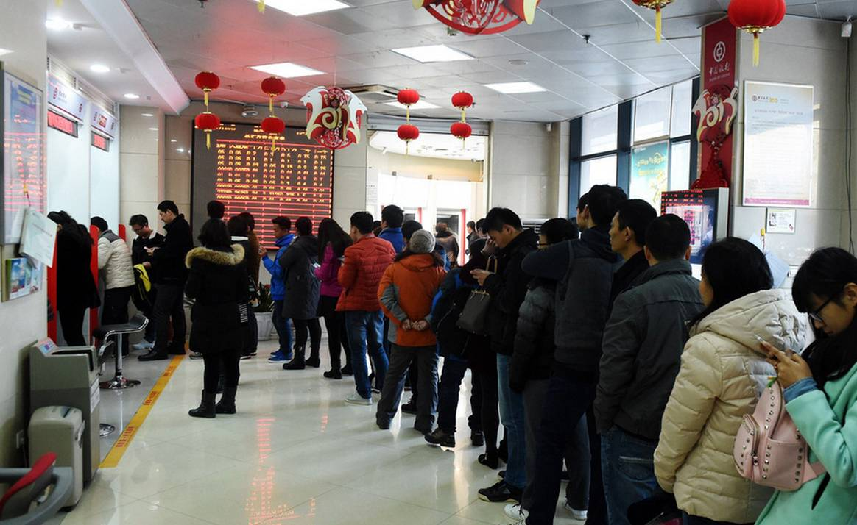

Slide 3
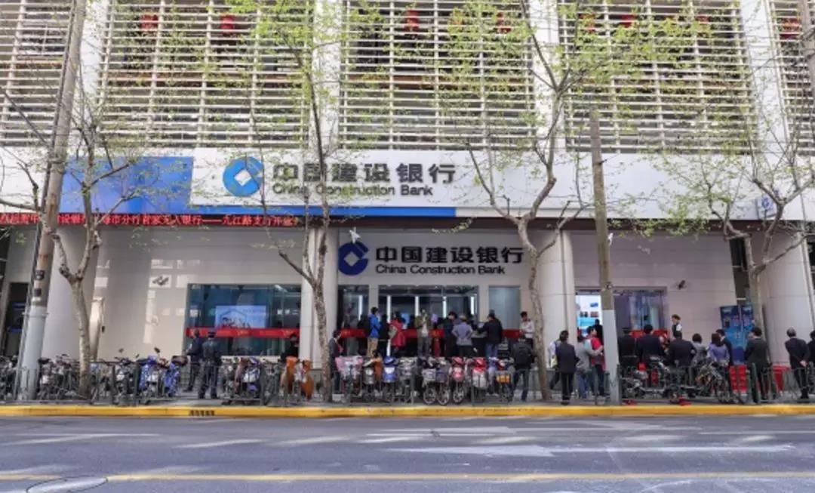

Slide 5
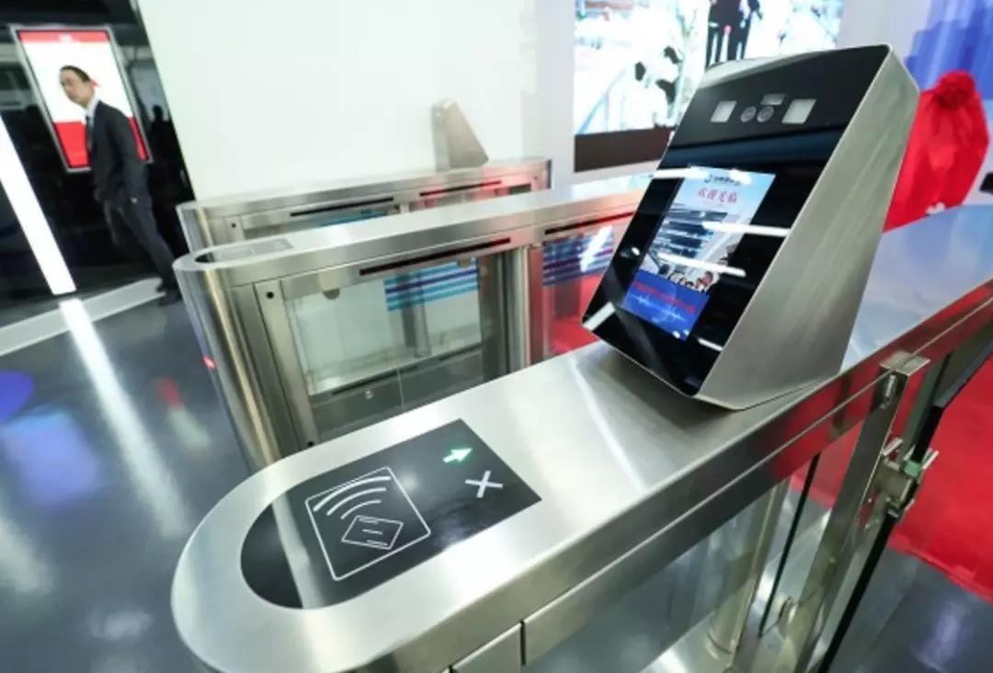

Slide 6
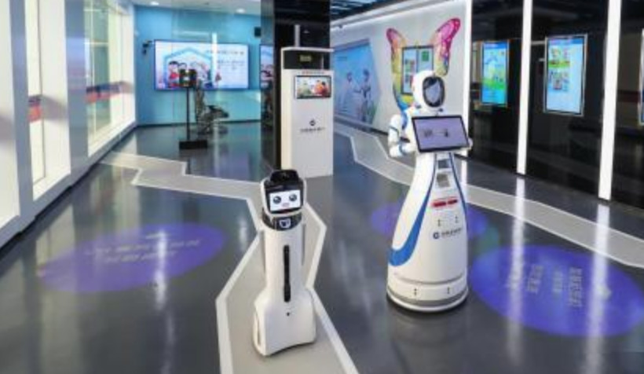

Slide 7
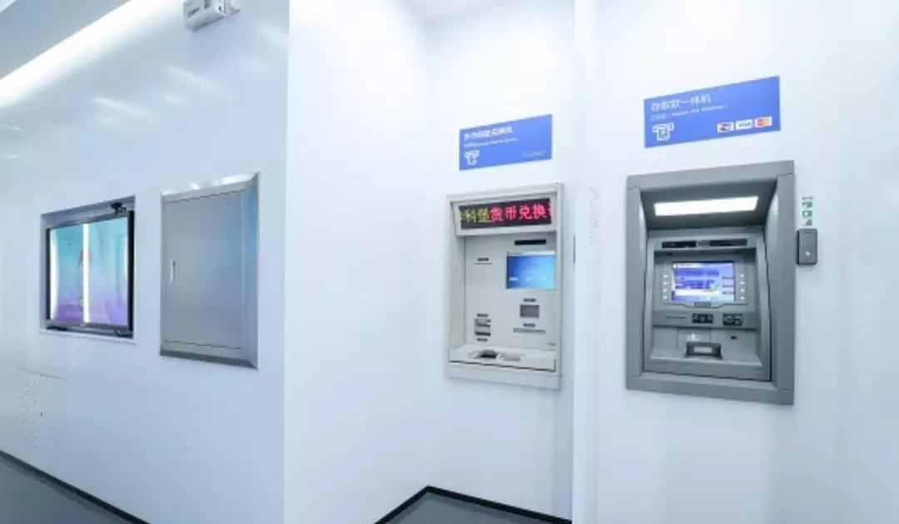
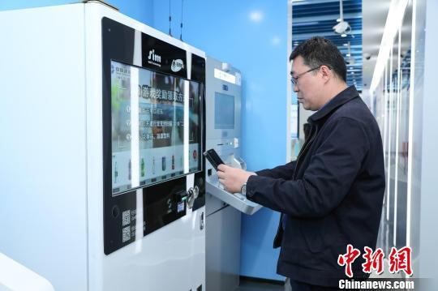

Slide 8
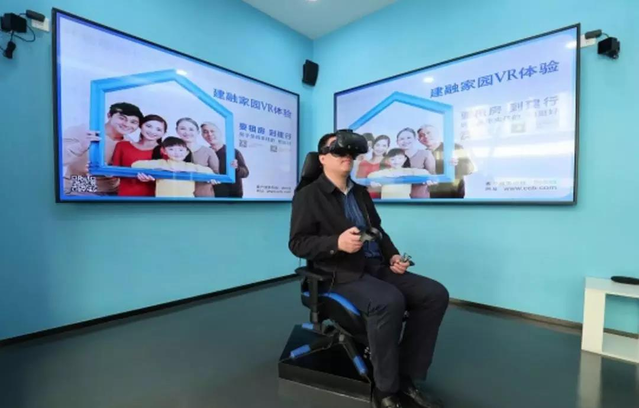

Slide 10
当价值创造的基础改变时，管理方法也随之而变

Slide 11
3
组织赋能驱动者
2
HR成长路线图
绩效突破助推者
1
人力资源支持者

Slide 12
初阶：人力资源支持者

Slide 13
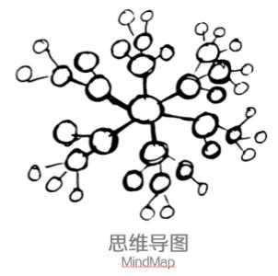
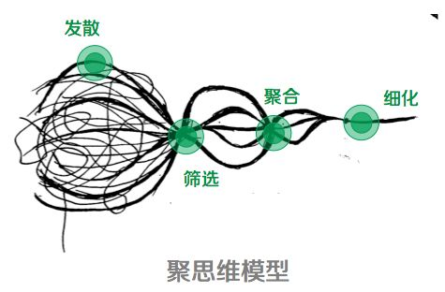
为什么有的人的人力资源专业总难以上升到一定的格局？
今天的学习资源异常丰富、便捷，可为什么有的人总是消化得很慢呢？
还有的人尽管很勤奋，可是进步得很慢，这是为什么呢？
如果工作的焦点放在组织的内部，称之为狭义人力资源
如果工作的焦点放在组织的外部，称之为广义的人力资源
如果工作的焦点放在经营目标实现，那你可能在做人力资本

Slide 14
体外循环

Slide 15
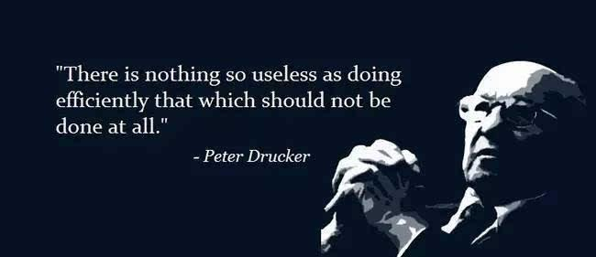
中阶：绩效突破助推者
设定了许多目标，最终难以实现…没有产生绩效！
制定了许多计划，没有一项落实…没有产生绩效！
开展了多项活动，业绩没有突破…没有产生绩效！
“绩效是任何组织的最终检验标准”
“绩效是组织生存的唯一目标”

Slide 16
了解业务
捋流程
2
关注外部需求
参加会议
3
做什么/怎么做/经验/困难
啃制度
琢磨赚钱那点事
4
规划/计划/合同/提成/职能职责
意识/经济逻辑
1
业务
进圈子、建人脉
5
疑点记录/高手请教

Slide 17
对接
企业是怎么更好挣到钱的→
应该要构建什么能力（公司层面）去实现它呢→
实现这些企业能力需要什么人才→
这些人才如何获取（选、育、用、留、激）→
我应该制定什么政策去支持它→
眼下我最应该去做什么或者改变什么？→
我如何让老板知晓并获得理解→
每隔一段时间再来一次。

Slide 18
高阶：组织赋能驱动者
人才不是企业的核心能力，赋予组织能力的能力才是！
以构建合作为基础的制度奠定企业的法制力量
通过知识萃取沉淀出来的企业智慧为组织赋能
透过文化的习俗力量让个体行为实现自我驱动
塑造HR的影响力成为那个不可替代的驱动因素

Slide 19
把脉
竞争力
战略
商业模式
凝聚力
领导力
文化氛围
创造力
知识创新
人才发展

Slide 20
战略梳理
当前的形势（外部）是什么？
目前的现状（内部）是什么？
我们将要做什么去抓住机会？
你将处理什么最关键的任务？
你做的事将是如何影响整体目标实现的？
眼下具体怎么做？做到什么程度？
战略选择
确定路线
形势研判
战术布署
战略机会
战略执行
与时俱进
战略复盘

Slide 21
业务梳理
投资和收益的关系是怎样的？
我们有什么措施能快速促进
客户做出成交的决定？
哪些环节自己做？
哪些环节交由合作伙伴完成？
D
E
客户如何找到我们？
B
C
客户为什么相信我的推荐？
A
客户的“痛”是什么？

Slide 22
制度
行政手段
经济→互惠
分配·激励·奖惩·竞争
行政→强制
责任·目标·权力·资源
文化→习俗
意识形态·价值判断·行为追求
经济手段
文化手段
赋予合作的力量是制度的根本目的
解放生产力是检验制度有效性的唯一标准

Slide 23
结构化思考
一、空间态：清晰的分类
二、时间流：掌握时间流上的关键任务节点
三、路线图：有逻辑地进行推理式的提问
找问题
给假设
出对策
看现象
去验证
Notes:
不错把现象当问题,不把问题当结论

Slide 24
HR的影响力
人生目标从个人理想向组织和下属未来负责转变；
心智模式从唯我独尊向视野所及者皆为吾师转变；
工作技能从专业技能向人际技能和概念技能转变；
工作作风从事必躬亲向智慧共享和授人以渔转变；
角色定位从技术专家向千军之帅和万人之将转变；
管理倾向从被动跟从向主动缔造和引领变革转变。

Slide 25
高效行动
管自已
1-从结果开始
2-向整体贡献
3-聚焦关键点
激士气
用意义自驱-4
以优势加速-5
信任凝人才-6
提效能
7-保持正能量
8-内化为本能

Slide 26
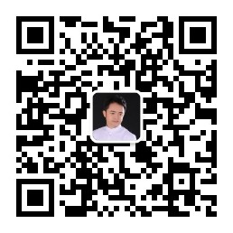
金大松
东方大成管理咨询公司副总经理
美国PDP人才测评总部专业分析师
IPTA国际职业培训师
企业管理资深顾问
高级咨询师
心理咨询师
时代光华特聘人力资源专家
广东省全国名牌评审专家组组长
2016中国十大管理实践评选评审专家

